Slide 1


Alexsandro D. Paz

Slide 2

Dominando Classes em Java
Conceitos Essenciais de Classe com Exemplos Práticos
Imagine criar programas que refletem o mundo real, onde cada pedaço de código é como um objeto com vida própria. Isso é Programação Orientada a Objetos (POO), e Java é a ferramenta perfeita para dominá-la! Neste eBook, você vai aprender os conceitos essenciais de POO em Java de forma simples e prática, com exemplos que conectam a teoria à vida cotidiana. De classes e objetos a herança e polimorfismo, prepare-se para transformar sua maneira de programar e resolver problemas. Vamos começar essa jornada juntos!

Slide 3
01
O QUE É UMA CLASSE EM JAVA?

Slide 4
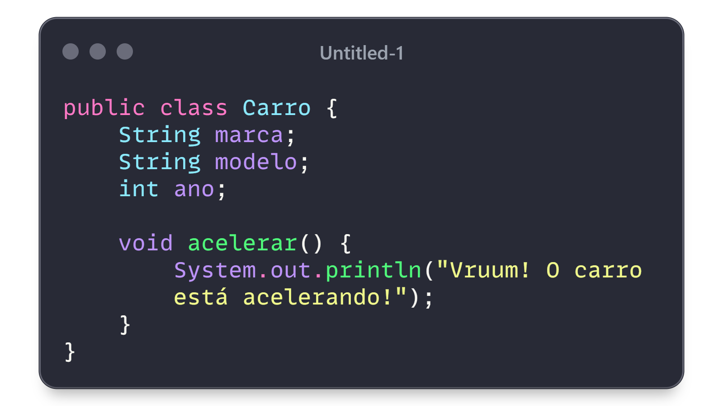
CLASSE
Uma classe é o blueprint de um objeto, como o projeto de uma casa antes de construí-la. Ela define as características (atributos) e ações (métodos) que o objeto terá. Pense em uma classe como a receita de um bolo: ela lista os ingredientes e o modo de preparo, mas o bolo pronto é o objeto. Em Java, classes são a base para criar sistemas organizados e reutilizáveis.
Exemplo Prático: Uma classe para representar um carro.

Slide 5
02
ATRIBUTOS:
AS CARACTERÍSTICAS DO OBJETO

Slide 6
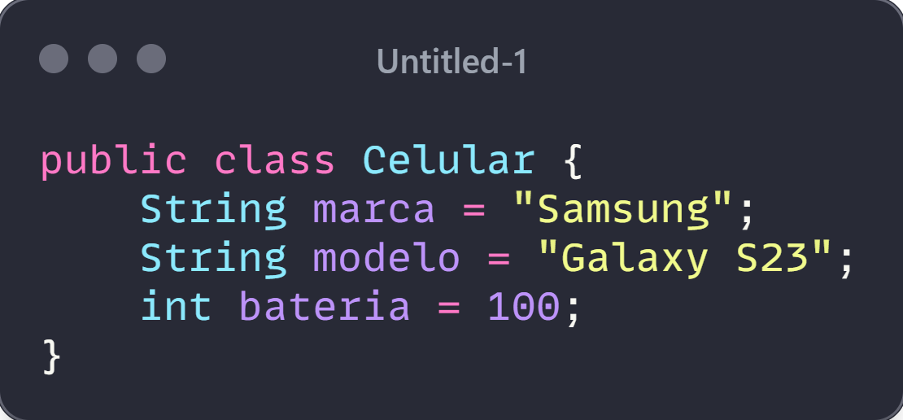
ATRIBUTOS
Atributos são as propriedades que definem um objeto, como sua cor, tamanho ou nome. Eles são como os detalhes de um personagem em um jogo: cada um tem características únicas que o tornam especial. Em Java, atributos são variáveis declaradas dentro da classe, armazenando os dados que descrevem o objeto. Eles dão identidade e contexto, tornando o código mais próximo da realidade.
Exemplo Prático: Um celular com suas características.

Slide 7
03
MÉTODOS:
AS AÇÕES DO OBJETO

Slide 8
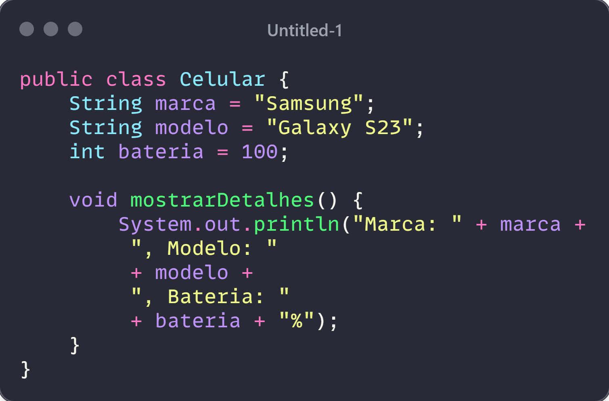
MÉTODOS
Métodos são as ações que um objeto pode realizar, como ligar, mover ou calcular algo. Pense em um robô de cozinha: ele pode misturar, cortar ou aquecer. Em Java, métodos são funções dentro da classe que definem o comportamento do objeto. Eles permitem que o objeto interaja com o mundo, trazendo dinamismo ao programa.
Exemplo Prático: Um celular exibindo seus detalhes.

Slide 9
04
CONSTRUTORES: CONFIGURANDO O OBJETO

Slide 10
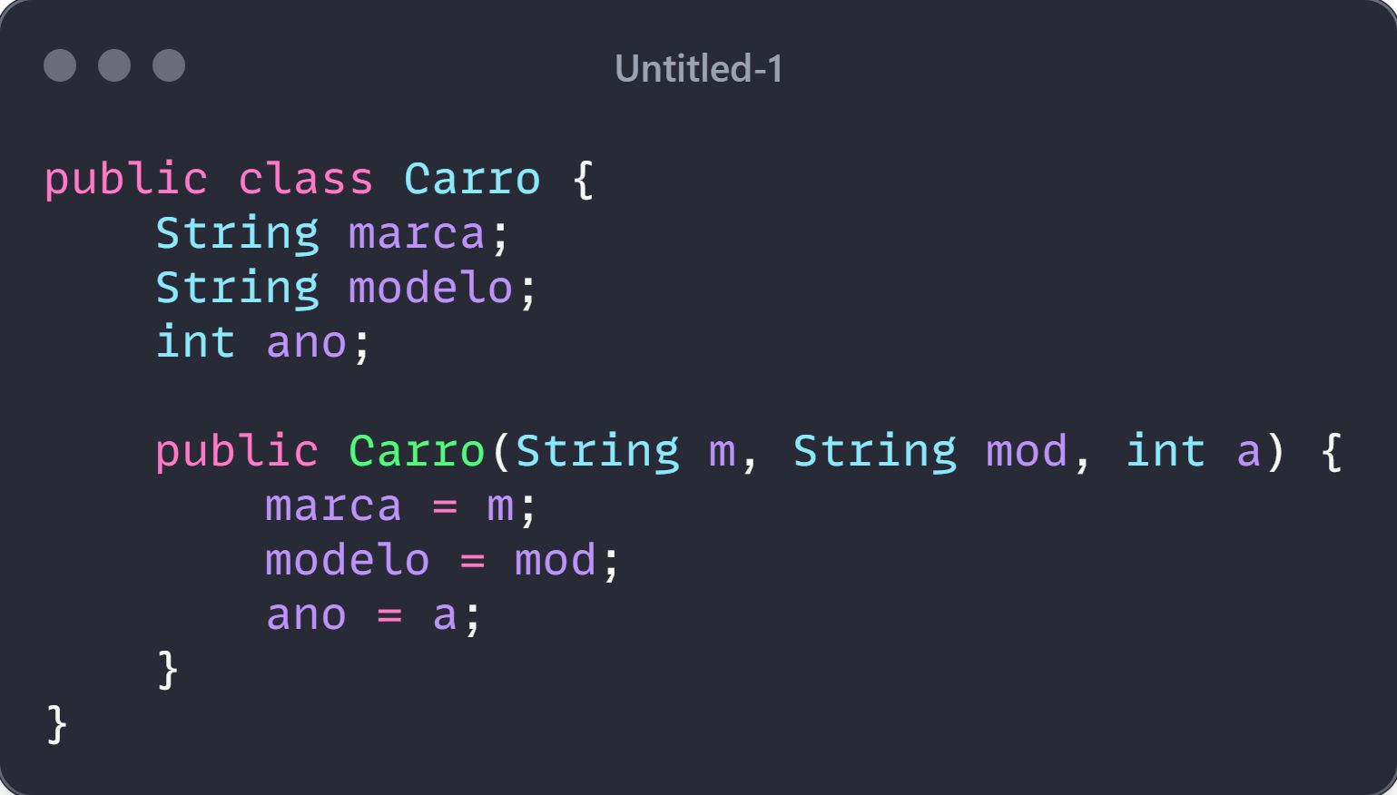
CONSTRUTORES
Construtores são métodos especiais que preparam um objeto para uso, definindo seus valores iniciais. É como configurar um game novo: você escolhe o idioma, o nível de dificuldade e o nome do jogador antes de começar. Em Java, construtores garantem que o objeto comece com os dados certos, prontos para funcionar.
Exemplo Prático: Criando um carro personalizado.

Slide 11
05
INSTANCIANDO OBJETOS: DANDO VIDA AO MOLDE

Slide 12
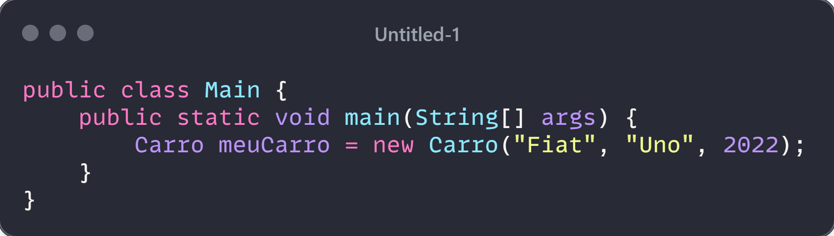
INSTANCIANDO OBJETOS
Instanciar é o processo de criar um objeto a partir de uma classe, como fabricar um carro com base em um projeto. A palavra-chave new em Java é usada para dar vida ao objeto, alocando espaço na memória. Pense nisso como transformar uma planta de casa em uma casa de verdade, pronta para ser usada.
Exemplo Prático: Criando um objeto carro.

Slide 13
06
USANDO OBJETOS: COLOCANDO O OBJETO EM AÇÃO

Slide 14
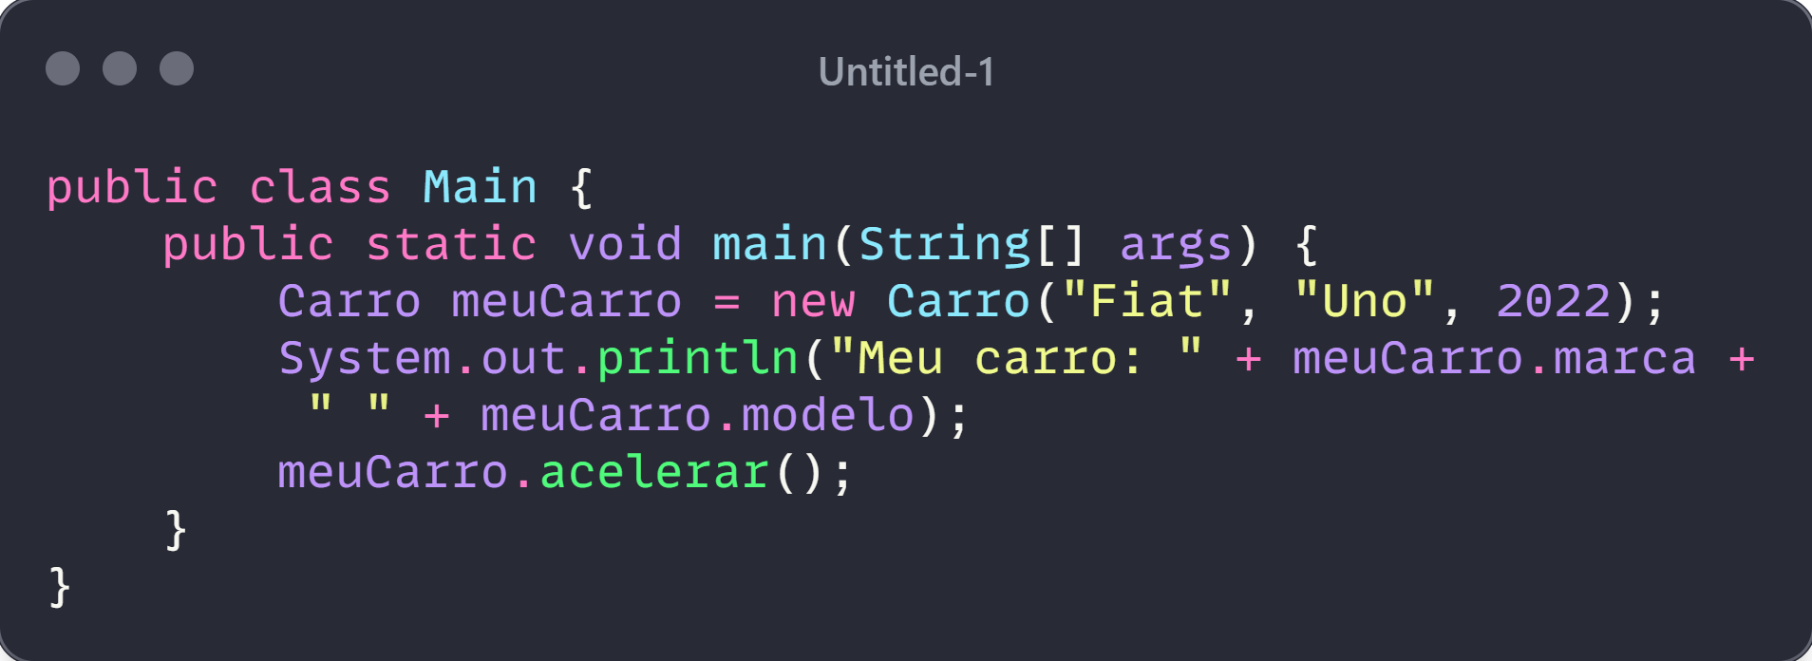
USANDO OBJETOS
Depois de instanciar um objeto, você pode usar seus atributos e métodos para realizar tarefas. É como ligar o carro e dirigir pela cidade. Essa etapa é onde a classe ganha vida, permitindo que você interaja com o objeto e aproveite suas funcionalidades no programa.
Exemplo Prático: Usando o carro para exibir informações.

Slide 15
07
ENCAPSULAMENTO: PROTEGENDO O QUE
IMPORTA

Slide 16
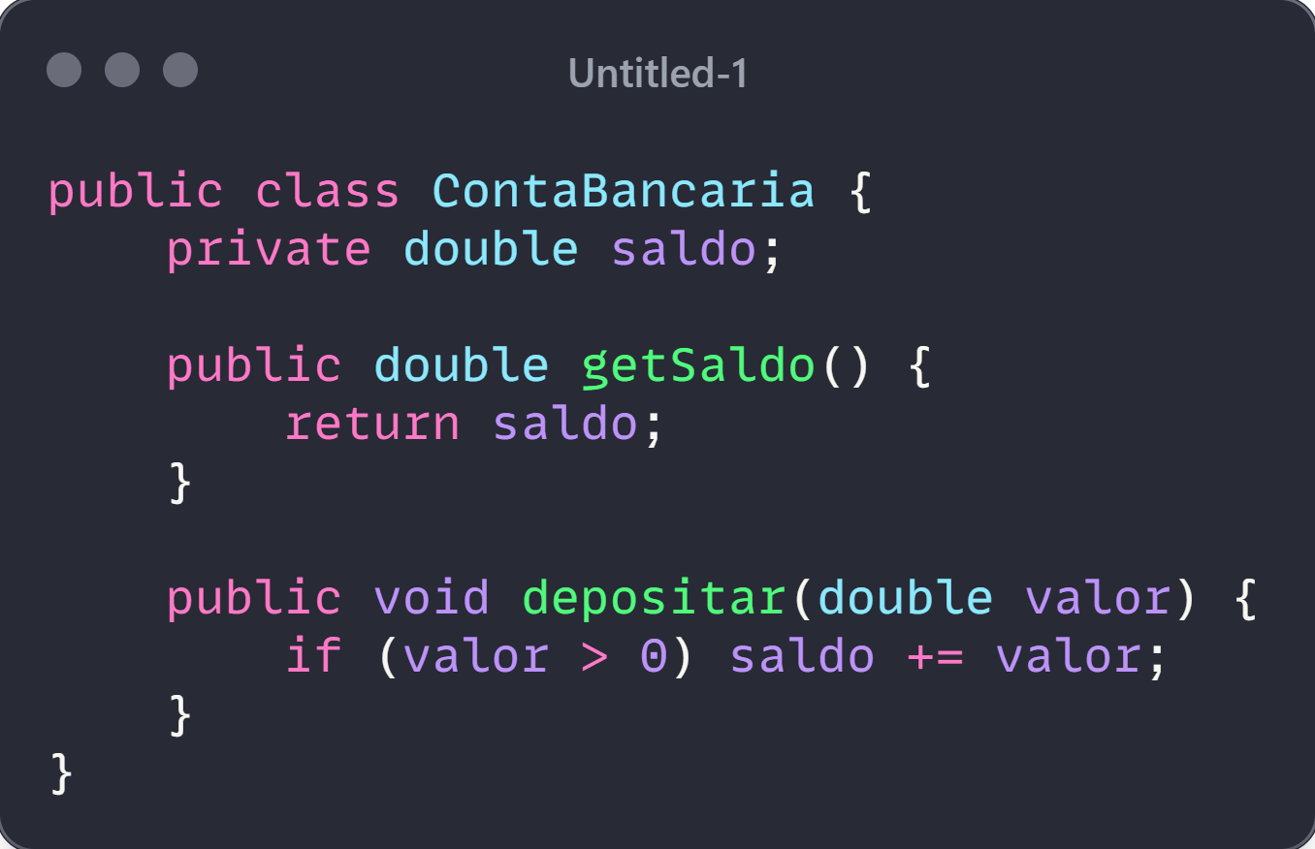
ENCAPSULAMENTO
Encapsulamento é como um cofre: esconde os detalhes internos do objeto e só permite acesso controlado. Usando modificadores como private e métodos get/set, você protege os dados e garante que eles sejam usados corretamente. Isso torna seu código mais seguro e fácil de manter.
Exemplo Prático: Controlando uma conta bancária.

Slide 17
08
HERANÇA:
REUTILIZANDO COM INTELIGÊNCIA

Slide 18
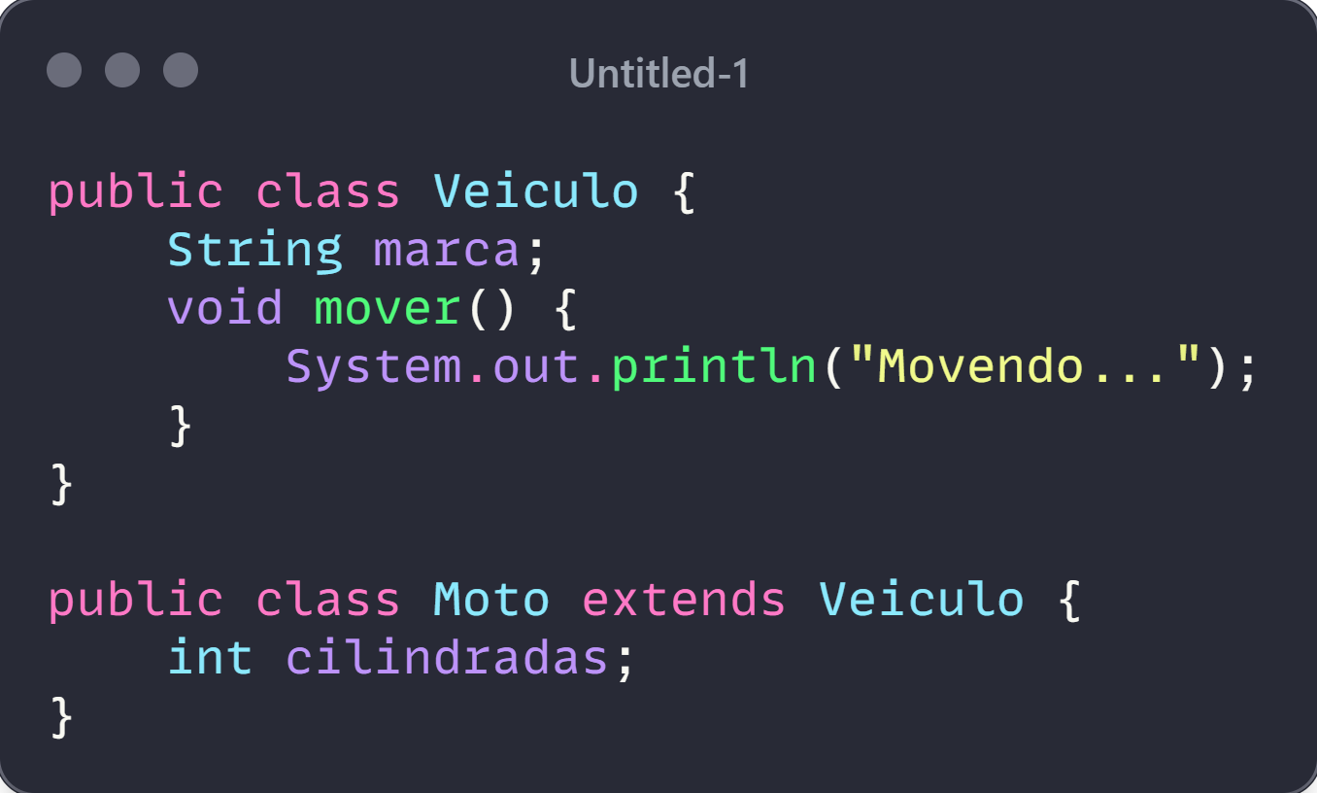
HERANÇA
Herança permite que uma classe herde atributos e métodos de outra, como um filho herda traços dos pais. Isso economiza tempo e mantém o código organizado. Por exemplo, uma bicicleta elétrica pode herdar características de uma bicicleta comum, mas adicionar suas próprias funcionalidades.
Exemplo Prático: Veículo e moto.

Slide 19
09
POLIMORFISMO:
A MAGIA DA FLEXIBILIDADE

Slide 20
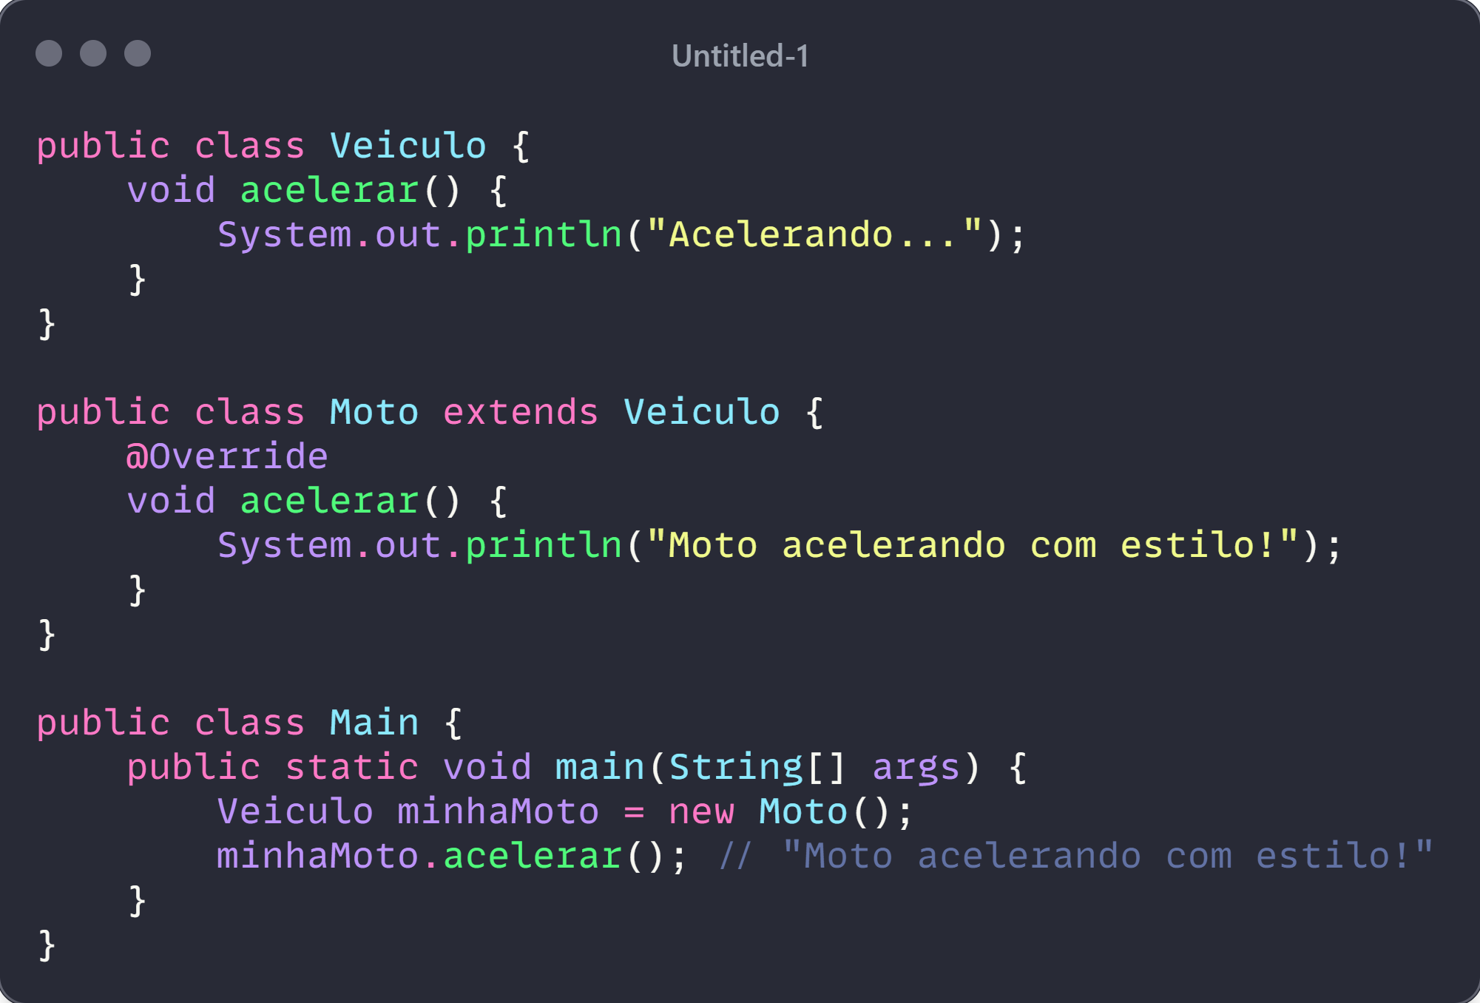
POLIMORFISMO
Polimorfismo permite que objetos de classes diferentes respondam ao mesmo comando de forma única. É como dizer "corra" para diferentes animais: cada um corre do seu jeito. Em Java, isso é feito com métodos sobrescritos, dando flexibilidade ao seu programa.
Exemplo Prático: Veículos acelerando de forma diferente.

Slide 21
10
CLASSES ABSTRATAS: MOLDES INCOMPLETOS

Slide 22
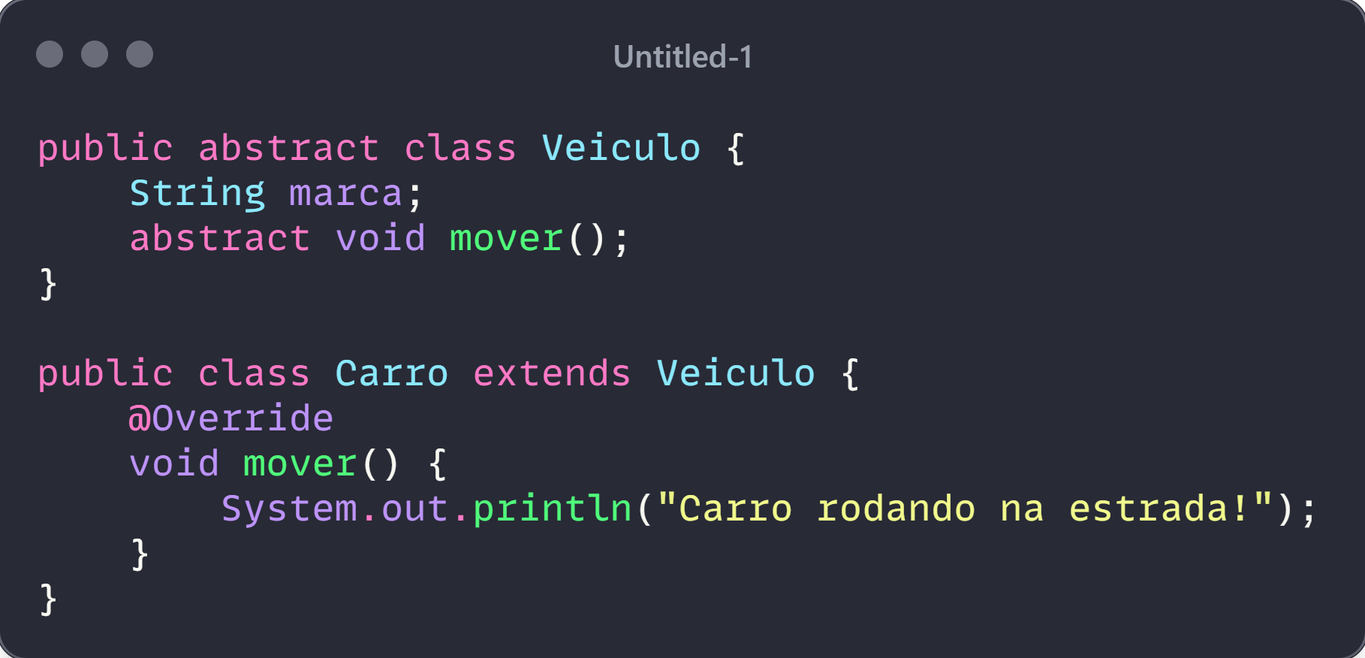
CLASSES ABSTRATAS
Classes abstratas são como projetos parcialmente desenhados: elas definem uma estrutura geral, mas deixam alguns detalhes para as classes filhas completarem. São úteis quando você quer garantir que certas ações sejam implementadas, mas sem especificar como. Pense em um manual de montagem de móveis que diz "instale as pernas", mas deixa o estilo das pernas para você escolher.
Exemplo Prático: Um veículo abstrato com comportamento a ser definido.

Slide 23
11
NTERFACES: CONTRATOS DE COMPORTAMENTO

Slide 24
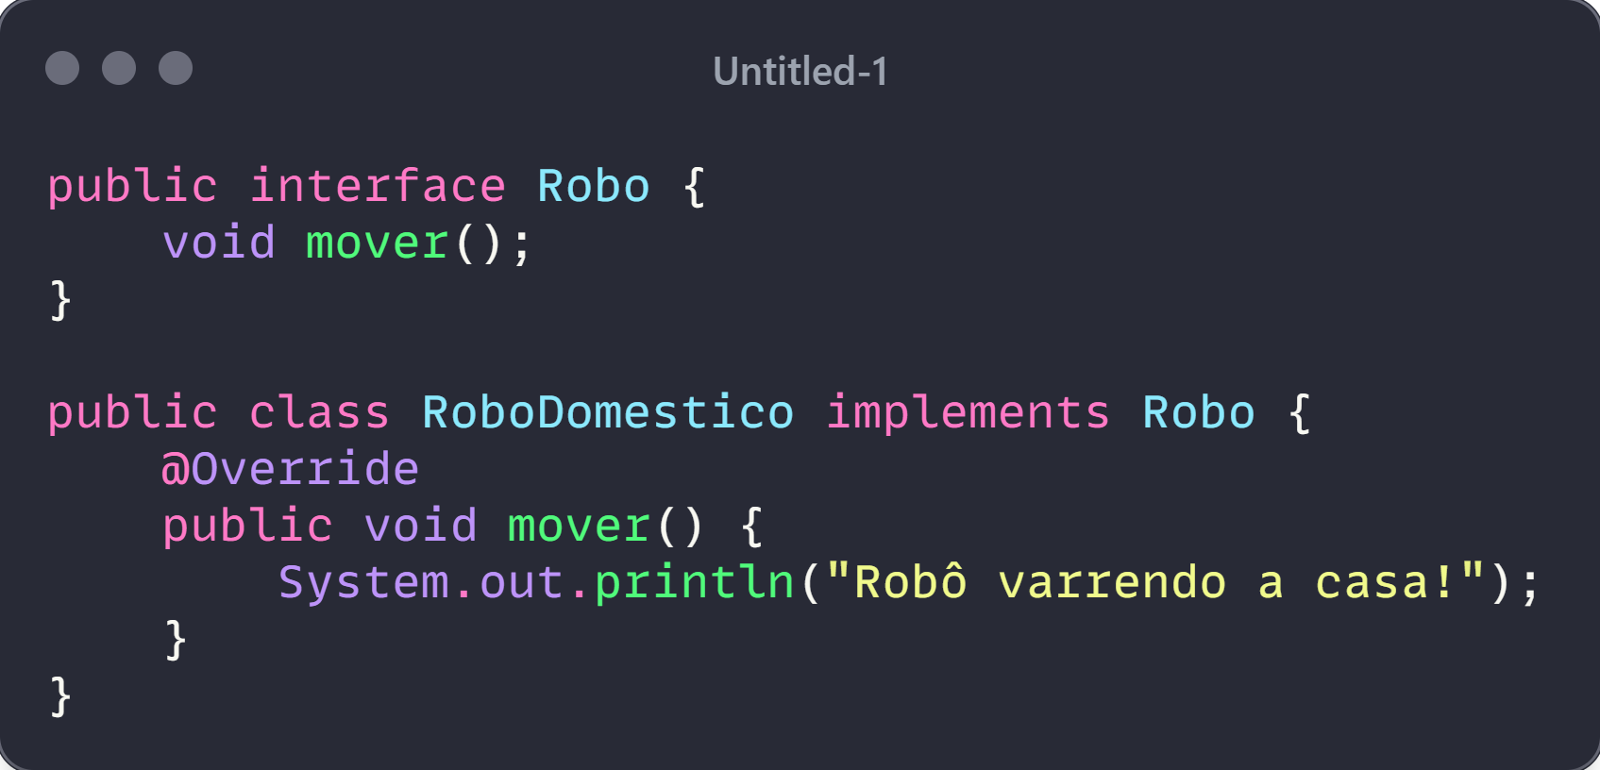
INTERFACES
Interfaces são como contratos que listam ações obrigatórias que uma classe deve cumprir. Elas não dizem como fazer, apenas o que deve ser feito. Imagine um manual de um robô que exige "limpar a casa", mas cada robô faz isso do seu jeito. Interfaces ajudam a criar sistemas flexíveis e consistentes.
Exemplo Prático: Um robô com comportamento definido.

Slide 25
CONCLUSÃO

Slide 26
CONCLUSÃO
Os conceitos apresentados neste material têm fins didáticos, servindo como um guia introdutório para o entendimento de — classes, atributos, métodos, construtores, instâncias, encapsulamento, herança, polimorfismo, classes abstratas e interfaces.
Os exemplos foram elaborados para facilitar a assimilação dos principais tópicos, utilizando situações próximas do mundo real.

Slide 27
OBRIGADO POR LER ATÉ AQUI
É importante destacar que este conteúdo foi gerado com auxílio de IA e, como tal, recomenda-se:
Consultar fontes oficiais (como a Documentação da Oracle) para aprofundamento.
Validar códigos em ambientes de desenvolvimento (como IDE Eclipse ou IntelliJ).
Complementar com livros e cursos especializados para uma formação sólida.
A programação exige prática constante e revisão crítica. Use este material como um ponto de partida, mas sempre consulte referências confiáveis para garantir a precisão técnica.
Bons estudos e happy coding! 💻🚀

